Slide 1

COMPORTAMENTI INDIVIDUALI
E RELAZIONI SOCIALI
IN TRASFORMAZIONE
UNA SFIDA PER LA
STATISTICA UFFICIALE
NUOVE FONTI E DOMANDE
Aumentare la ricercabilità dei dati per un (ri)uso più efficace: il ruolo dei cataloghi nell’ambito delle strategie sull’interoperabilità semantica
22 GIUGNO 2016
11.15 | 12.45
Antonio Rotundo | Agenzia per l’Italia Digitale

Slide 2
fermata metadati
direzione open data
Da: Open Data Goldbook for Data Managers and Data Holders (EDP)
Da: Linee guida per la valorizzazione del patrimonio informativo pubblico (AgID)

Slide 3


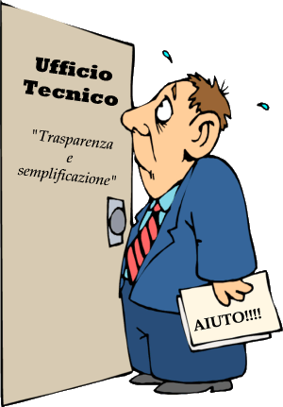





Dove sono i dati?

Slide 4
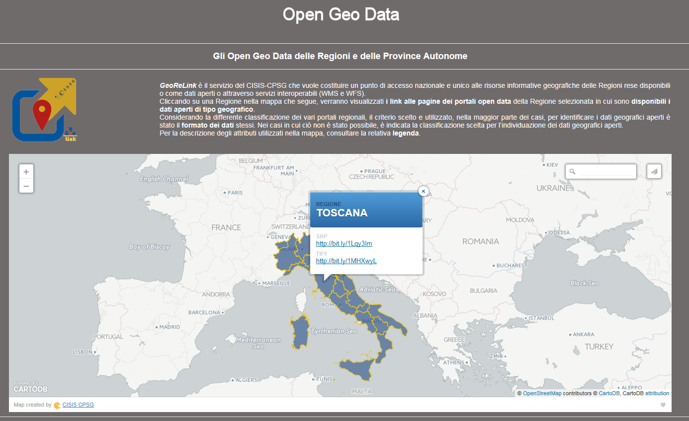
http://www.centrointerregionale-gis.it/servizi/opengeodata.asp

Slide 5
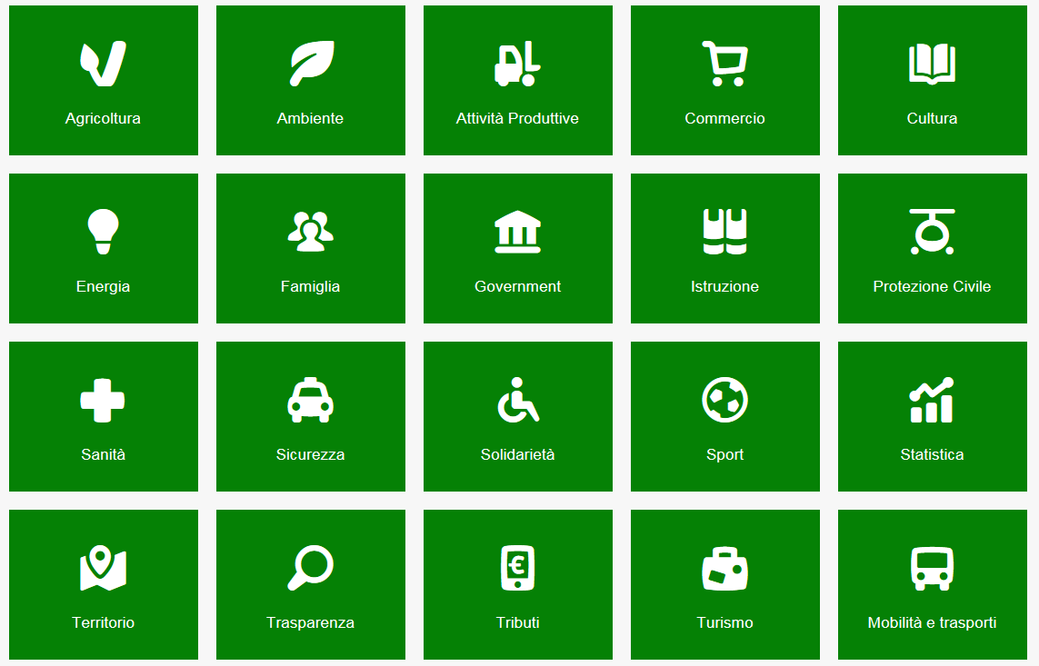
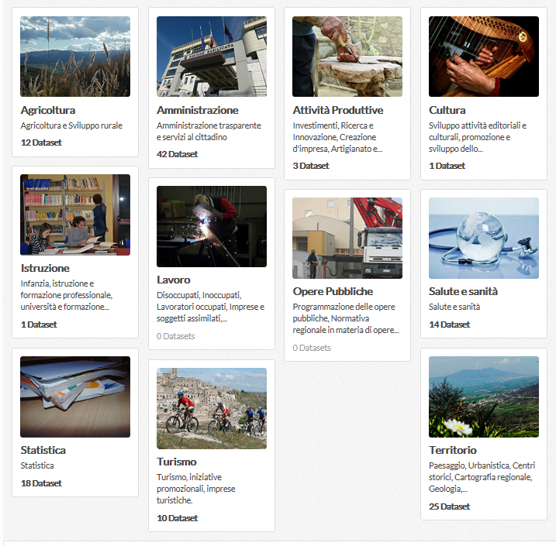
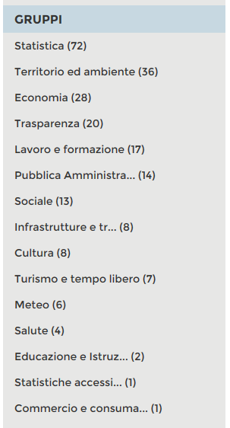
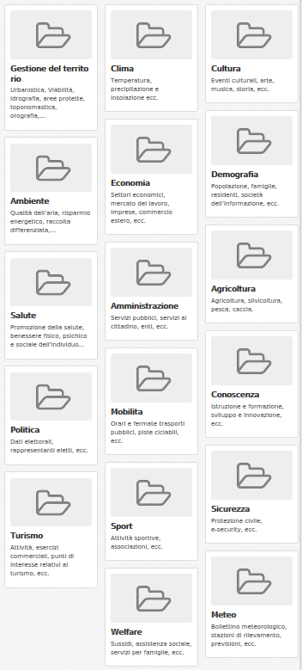
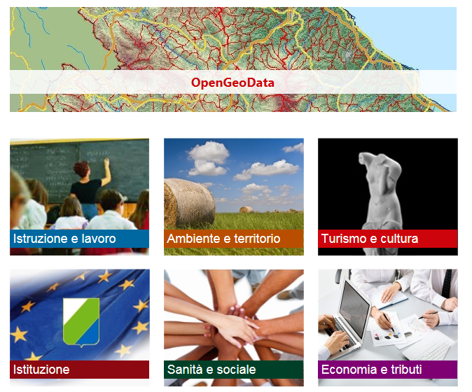
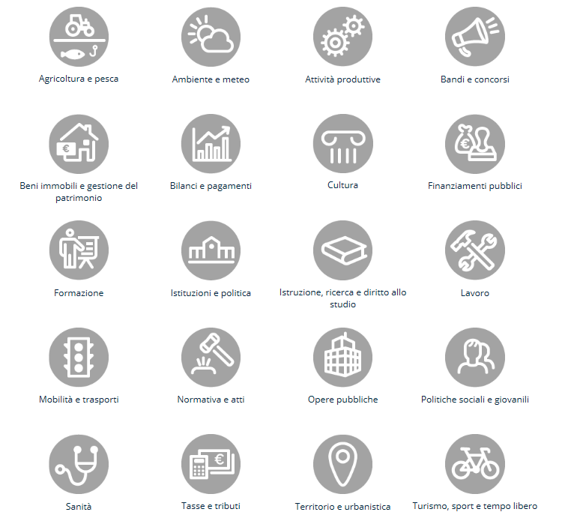
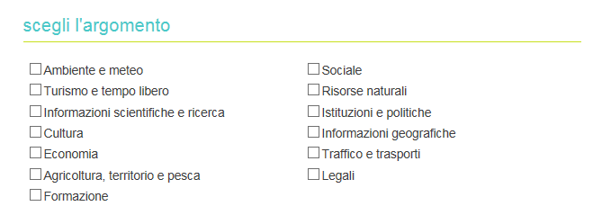

Slide 6
Definizione profilo europeo metadati per i dati
Dati pubblici
DCAT Application Profile for data portals (DCAT-AP)
Dati disponibili
Dati gratuiti o
con costi marginali
Dati
accessibili
DATI DI
TIPO
APERTO
DATI
TERRITORIALI
DATI
STATISTICI
SDMX
INSPIRE / RNDT

Slide 8


Estensioni per dati territoriali e dati statistici
GeoDCAT-AP
StatDCAT-AP
DCAT-AP

Slide 9
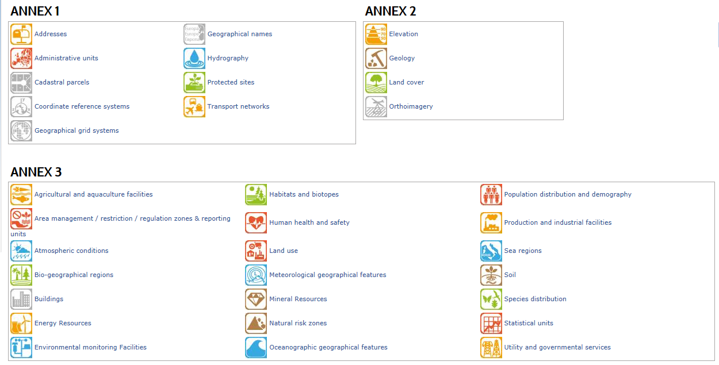
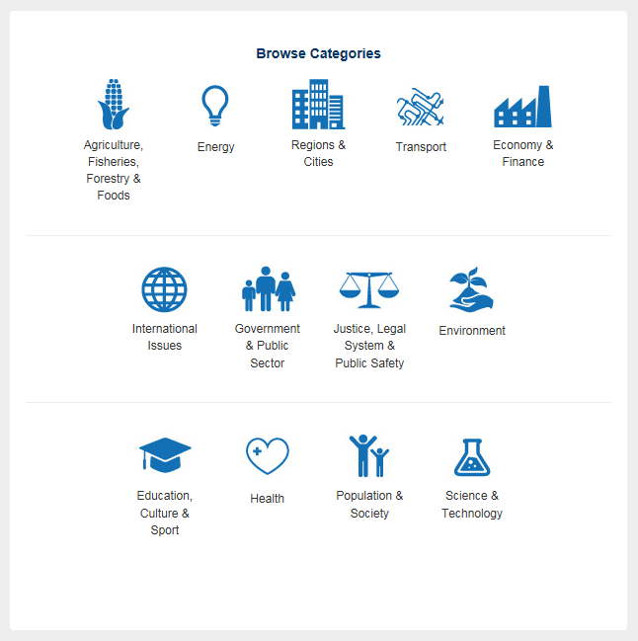
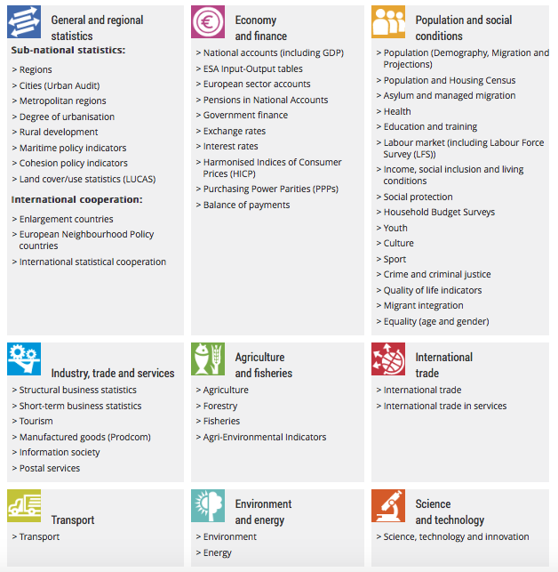
Allineamento classificazioni
INSPIRE
SDMX
DCAT-AP

Slide 10

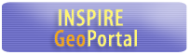




Framework di interoperabilità
Catalogue of Services
Infrastruttura nazionale PSI (Public Sector Information)
Under construction
I servizi della Pubblica Amministrazione
DCAT-AP_IT INSPIRE/RNDT CPSV-AP_IT
GeoDCAT-AP

Slide 11
Grazie per l’attenzione!
antonio.rotundo@agid.gov.it |@AntoRotundo

